Slide 1
Thuật toán PSO và ứng dụng trong tìm kiếm đường đi
Hi

Slide 2
Intelligent Swarm
Từng cá thể đưa ra 1 option (dựa trên experience)
Các cá thể có thể trao đổi thông tin với nhau
Bầy đàn (swarm) dựa trên thông tin đó đưa ra kết quả tốt nhất
Thuật toán phỏng tạo thông minh sinh học (bioinspired) đưa vào giải quyết bài toán cụ thể

Slide 3

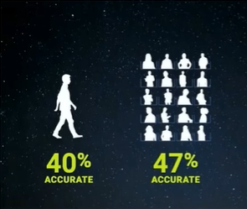
Intelligent Swarm
Một số ví dụ:
Ong tìm đường (yếu tố tác động) Con người, vote, lựa chọn film
Kết luận:
Not smarter but wiser

Slide 4
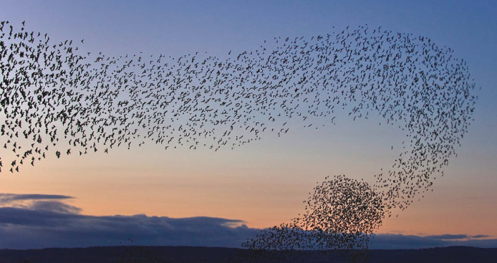
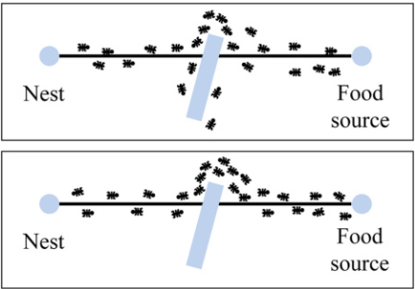
Intelligent Swarm
Metaheuristic:
Particle swarm optimization (PSO)
Ant colony optimization (ACO)

Slide 5
Particle swarm optimization (PSO)
Giới thiệu
1995, hội nghị của IEEE bởi James Kennedy và kỹ sư Russell C. Eberhart.
Phỏng tạo tập tính tìm thức ăn của đàn chim
Không gian tìm kiếm 3D
Ngẫu nhiên -> một số bộ phận lân cận -> toàn thể

Slide 6
Particle swarm optimization (PSO)
Giới thiệu
Inertial: quán tính
Cognitive: nhận thức
Social: global
Fitness Function(cost function): Hàm mục tiêu

Slide 7
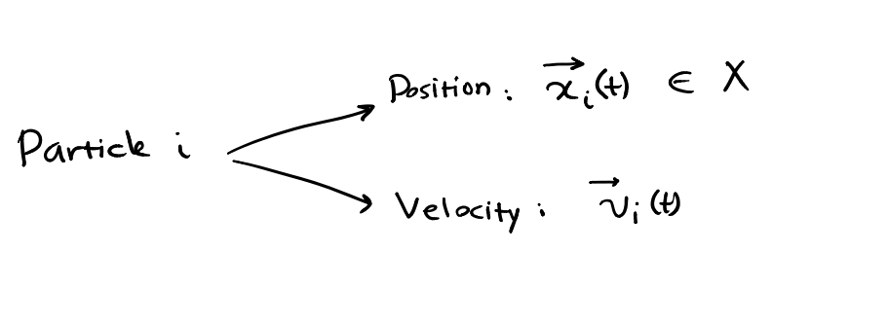
Particle swarm optimization (PSO)
Swarm of particle

Slide 8
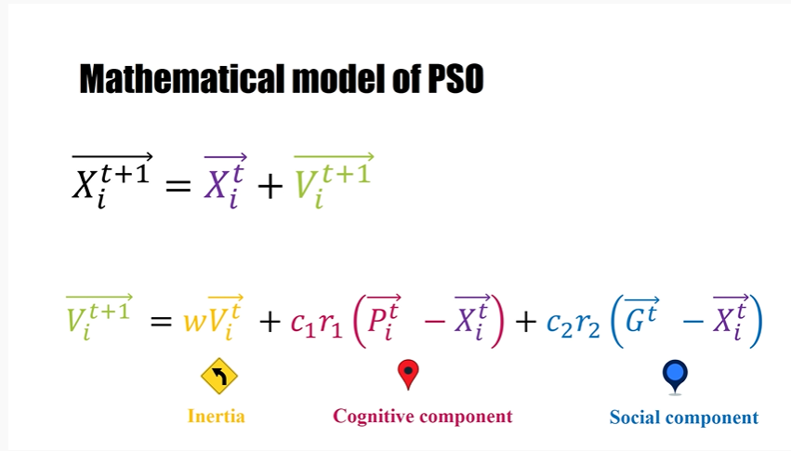
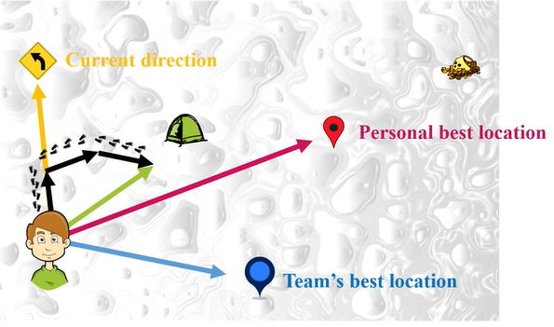
Particle swarm optimization (PSO)
Thuật toán

Slide 9
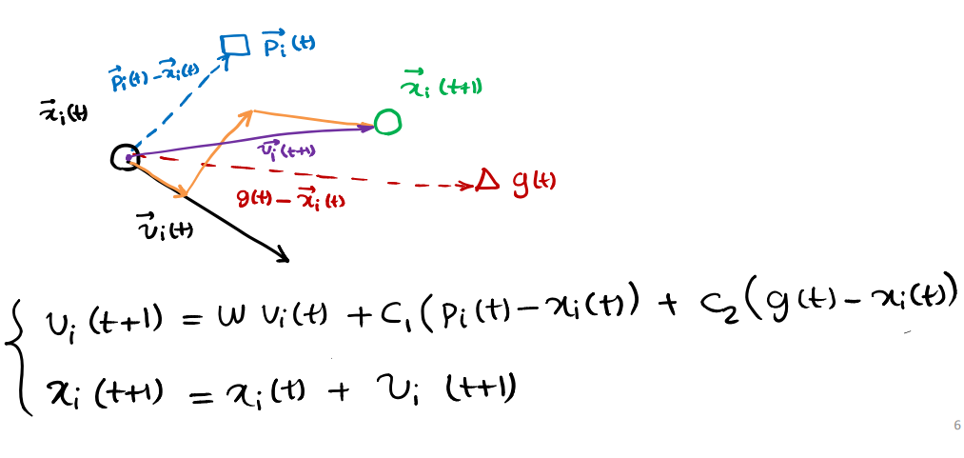
Particle swarm optimization (PSO)
Mathematical model of PSO

Slide 10
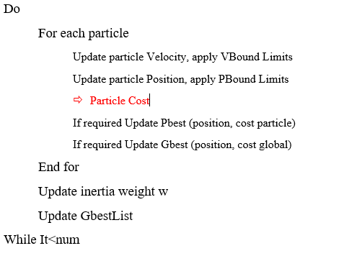
Particle swarm optimization (PSO)
Mô phỏng thuật toán

Slide 11
Ứng dụng
2 hướng tiếp cận thuật toán PSO
Simple PSO Algorithm
Drone path planning
dangerzone avoidance

